Slide 1
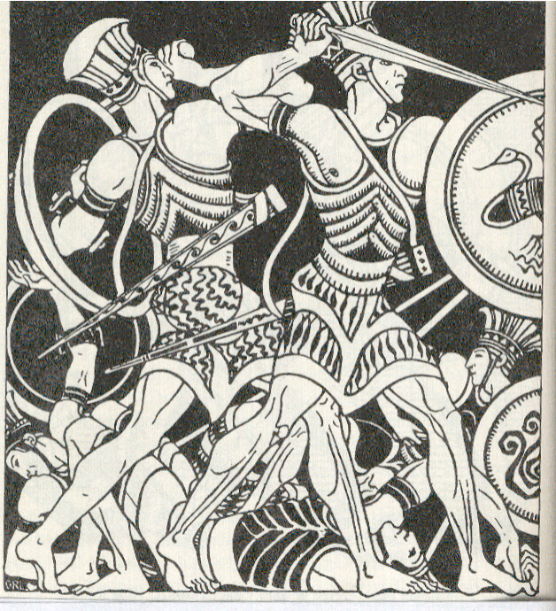
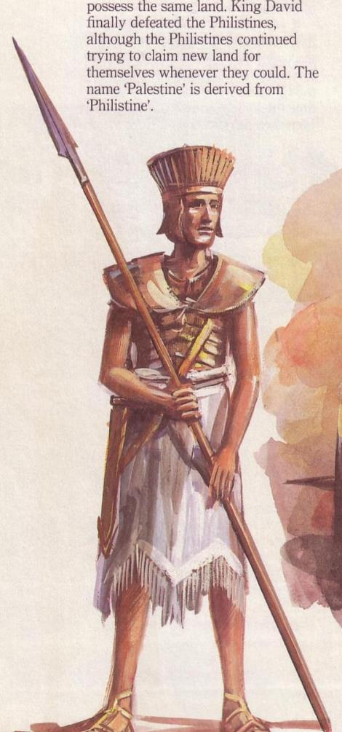
الفلسطيين
104
الأصول
الخصائص
المدن
الدين
الثقافة
القوة العسكرية
التداعيات
د. ريك جريفيث • مؤسسة الدراسات اللاهوتية الأردنية • BibleStudyDownloads.org

Slide 2

تاريخ الشرق الأدنى القديم (نظرة عامة)
73
بلاد ما بين النهرين
سوريا - فلسطين
مصر
Notes:
We trace ANE history in these three broad geographical areas.

Slide 3
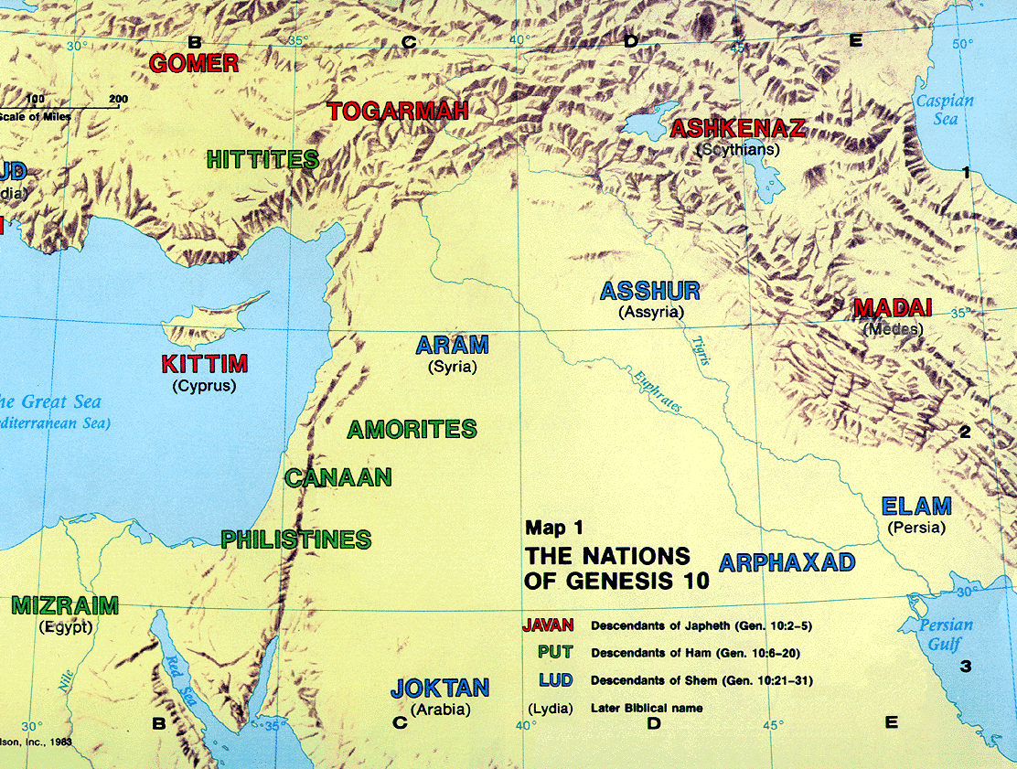
جغرافيا الشرق الأدنى القديم
17
الكريتيين
بابل
Notes:
ANE history by culture begins with the dispersion of peoples from Babel in Genesis 11. Whereas the descendants of Japheth migrated north (red), the sons of Ham (green) and Seth (blue) remained within the Fertile Crescent and became three great regions: Egypt, Syria-Palestine, and Mesopotamia. Philistines descended from Japheth with some of them migrating from Cyprus. These were known as Cherethites.

Slide 4
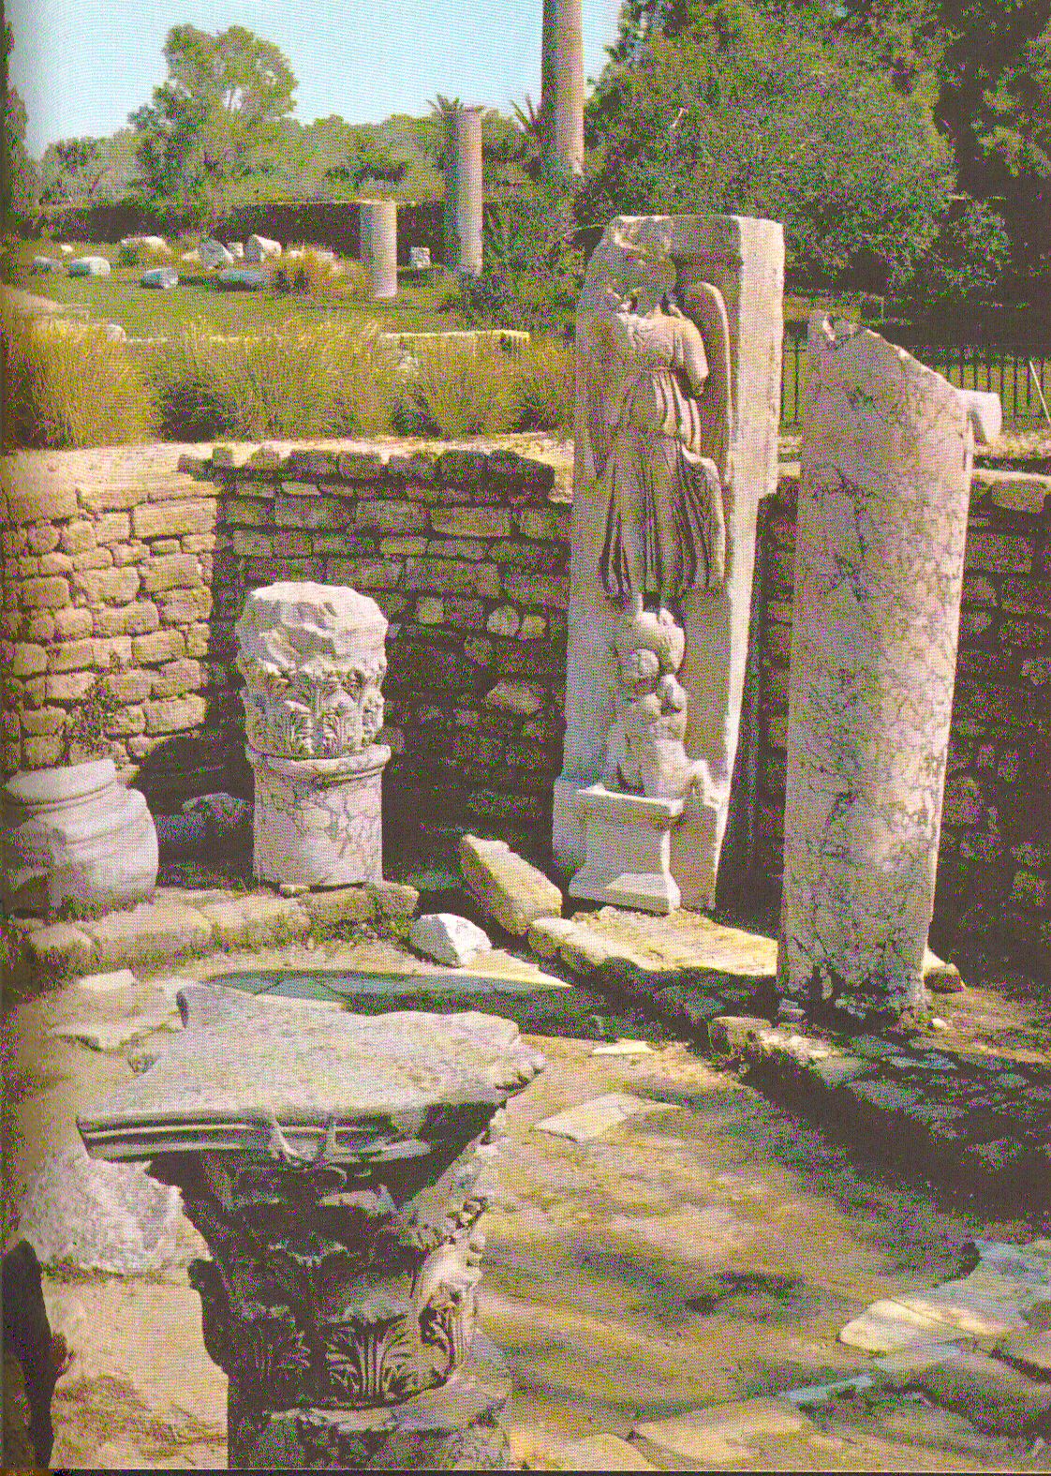
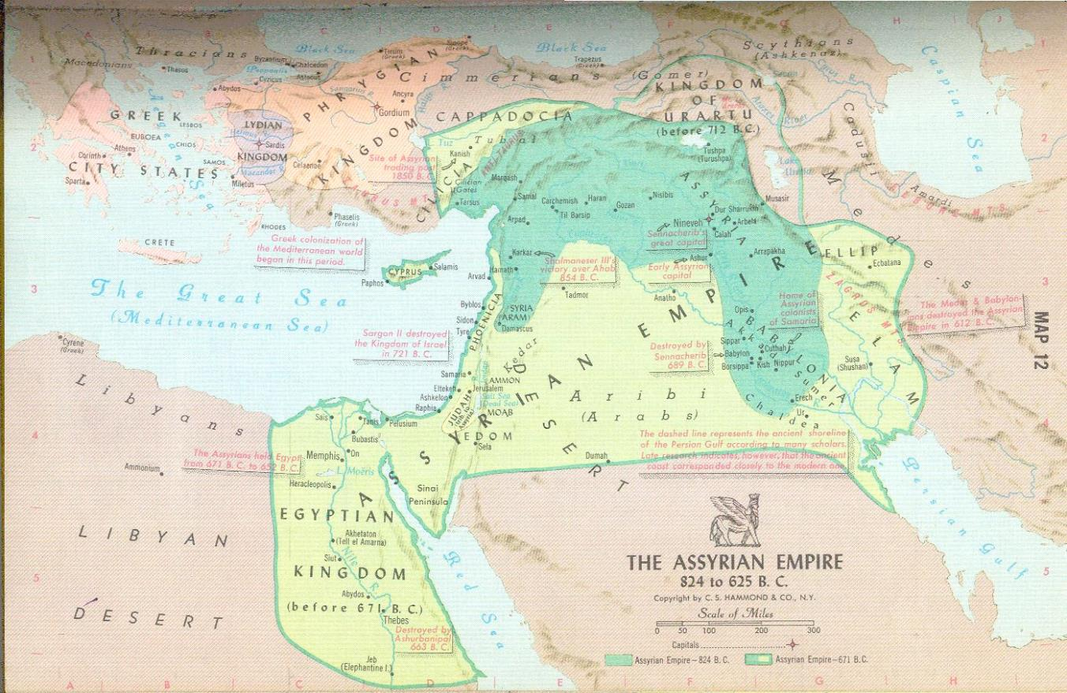
الأصول
إر 47: 4
عا 9: 7
104
الأصول
لأن الرب يهلك الفلسطينيين، بقية جزيرة كفتور.
(إر 47: 4)
Aegean Sea
قبرص
كريت
(كفتور)
الفلسطيين
مصر
ألم أصعد إسرائيل من أرض مصر، والفلسطينيين من كفتور
(عا 9: 7)
Notes:
Jer 47:4 tells us that the Philistines were Sea People who migrated from Crete. Some went to Egypt and then later to Canaan's coast.

Slide 5
الأصول
إر 47: 4
عا 9: 7
114ب
الأصول
لأن الرب يهلك الفلسطينيين، بقية جزيرة كفتور.
(إر 47: 4)
ألم أصعد إسرائيل من أرض مصر، والفلسطينيين من كفتور
(عا 9: 7)
Notes:
Jer 47:4

Slide 6
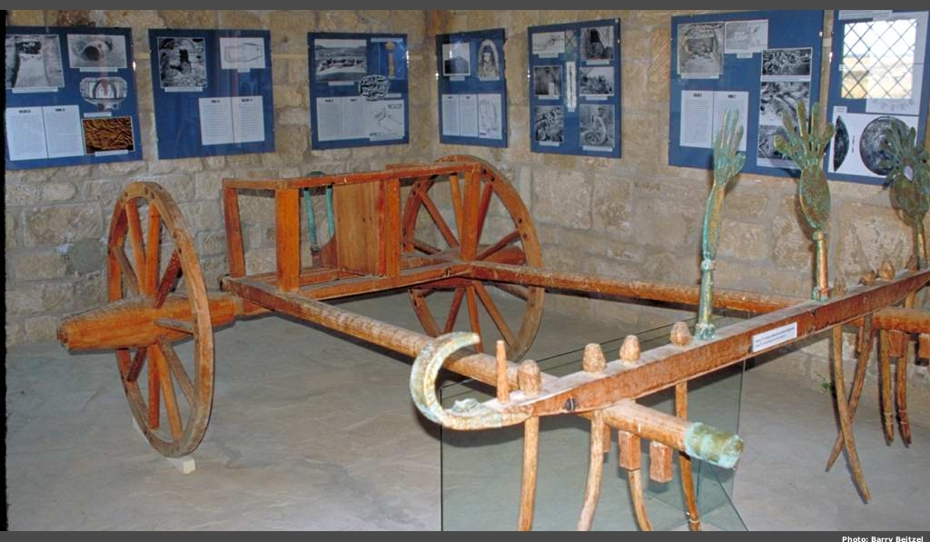

الإرتفاعات في أقسام الشمال والجنوب
10
السهل الساحلي

Slide 7
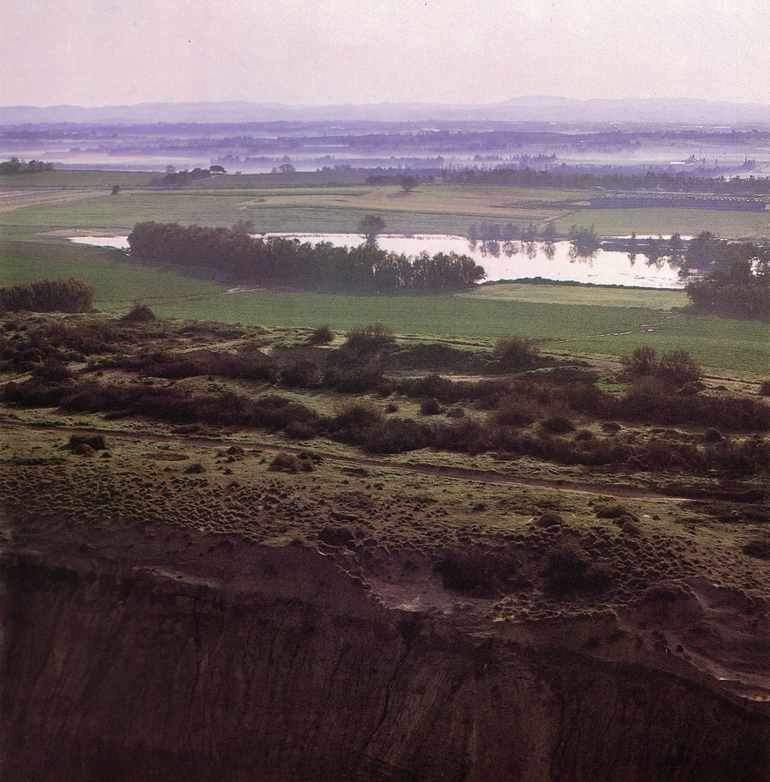
السهل الساحلي
10
نتوءات كوركار (الحجر الرملي) في المقدمة بينما تنظر شرقًا إلى سفوح التلال
Notes:
These ridges provide a natural barrier from water running westward to the Great Sea.

Slide 8
المرحلة اليسرى
الفينيقيين
السريانيين
12
الحياة في إسرائيل القديمة
المرحلة اليمنى
الرومان
شعوب البحر
شعوب الصحراء
العمونيون
البابليون
الأشوريون
الإسرائيليون
الفلسطينيون
المؤابيون
الأدوميون
المصريون

Slide 9
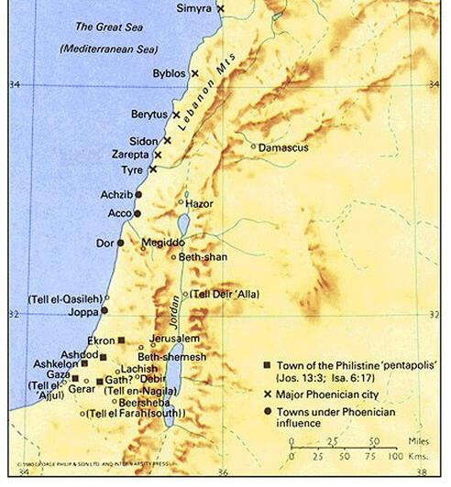
الخصائص
20
الخصائص
المدن
تطور الفلسطيون ليصيروا خمس مدن.
سميت هذه المدن بينتابوليس
كل مدينة يسيطر عليها إله
أ
ج
ع
أشقلون
أشدود
غزة جت
عقرون

Slide 10
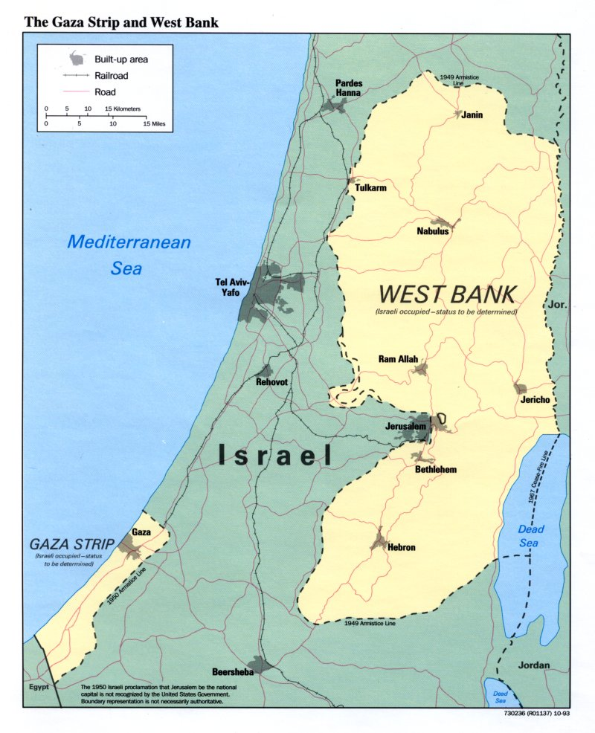
منطقة
فلسطين
اليوم

Slide 11
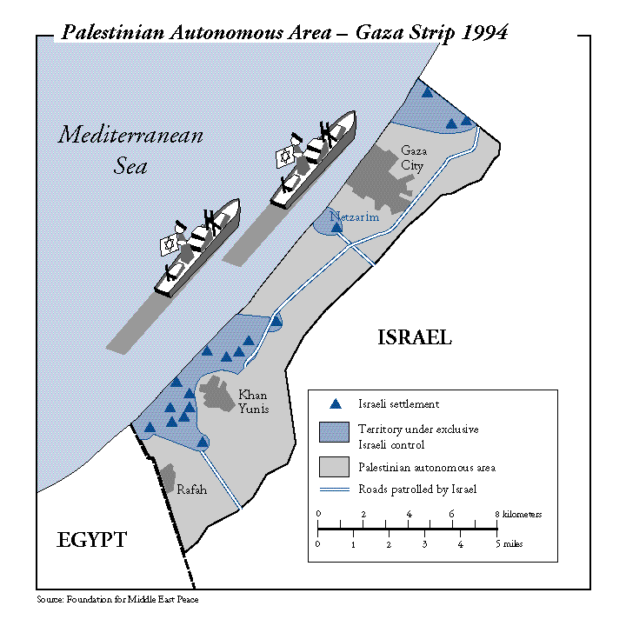
تخلت إسرائيل لاحقاً عن قطاع غزة

Slide 12
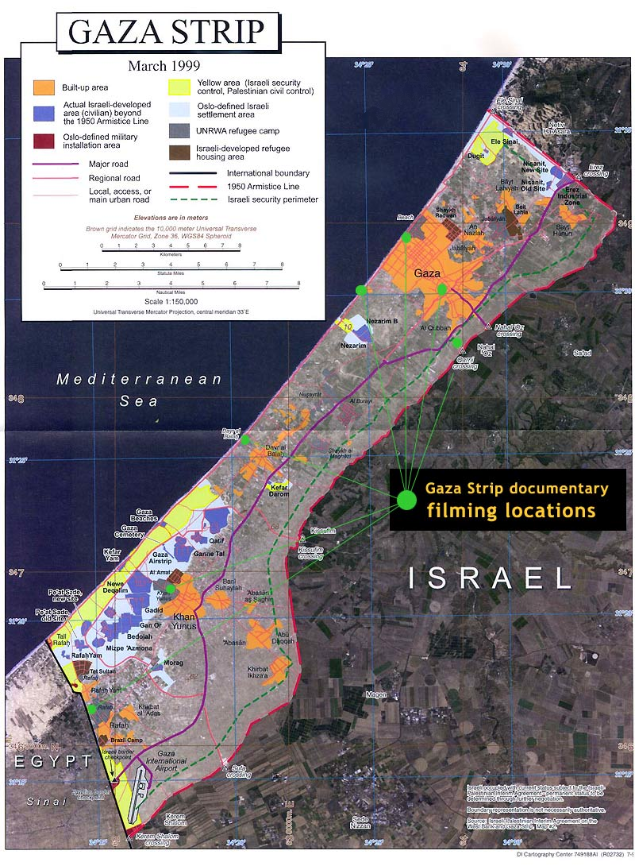
غزة عن قرب في 1999

Slide 13
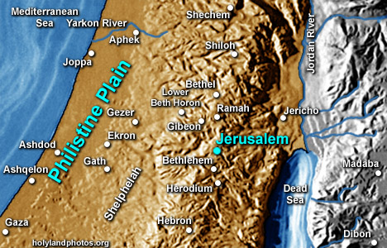
جغرافية فلسطية
105
1. الثلاثة الأوائل – أشقلون، أشدود غزة – يقعون على أو بجانب ساحل البحر، على جانبي خط عبر ماريس (طريق البحر)
2. المدينتين الأخريين – جت وعقرون – كانت مدن داخلية على السهل في مكان ما شرق المدن الساحلية الثلاثة، لكن علماء الآثار لم يتفقوا على الموقع الأصلي لهاتين المدينتين.

Slide 14
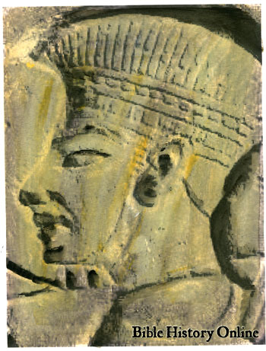
اكتشافات
أثرية
رئيسية
105
1. الفخار الفلسطيني بزخارف وتماثيل الطيور المميزة والأنيقة.
2. أنواع كثيرة من الأسلحة.
3. هياكل الآلهة والإلهات الفلسطية

Slide 15
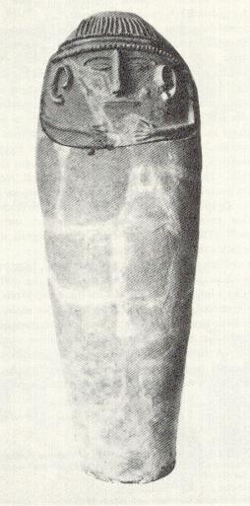
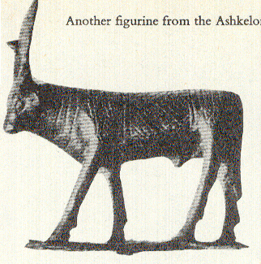
أشقلون
105
مدينة رئيسية طول الألفية الثانية ق.م (العصر البرونزي الوسيط والمتأخر)
السجلات الكتابية:
تم احتلال هذه المدينة مرة من قبل يهوذا (قض 1: 18)
رجعت إلى حكم الفلسطيين في أيام شمشون (قض 14: 19)
تمثال من أشقلون (غالباً من القرن الرابع قبل الميلاد)

Slide 16

Nike
105
شخصية منحوتة مثيرة للإهتمام
إلهة الإنتصار المجنحة - نايك
إنها تقف على كرة العالم التي تقع على أكتاف أطلس

Slide 17
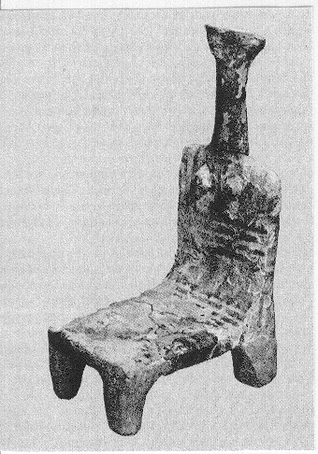
أشدود
106
تذكر النصوص الأوغاريتية أشدود باعتبارها مدينة تجارية مهمة، في النص الثاني من الألفية الثانية قبل الميلاد، تم ذكر تجار من أشدود بشكل محدد.
السجل الكتابي:
في 1 صموئيل 5 عندما استولى الفلسطيون على تابوت الله، عانى شعب هذه المدينة كثيراً.
أحد الإكتشافات في أشدود (كرسي إلهة فلسطية)

Slide 18
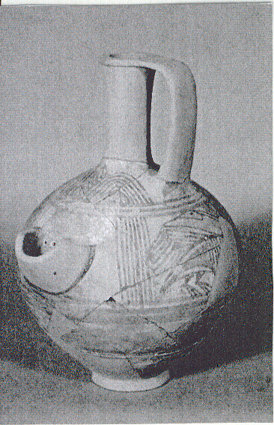
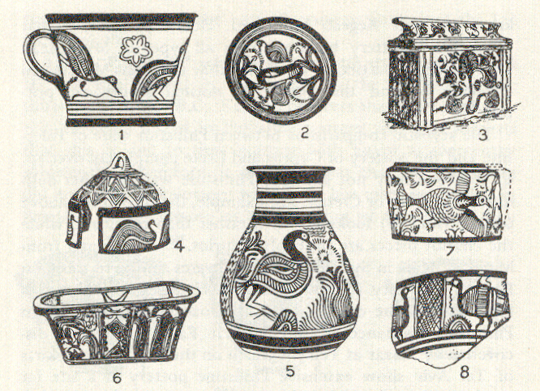
أواني جميلة من الصناعة الفلسطية
106
ا
ل
ف
خ
ا
ر

Slide 19
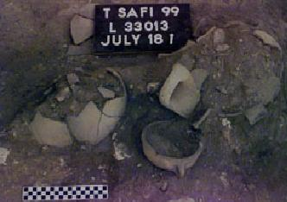
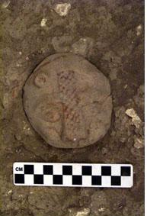
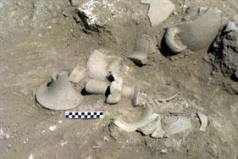
الفخار
106
نوع مميز من الفخار الفلسطيني (متأثر بالميسينية، قبرص، مصر وفلسطين)
مرتبطة بشدة مع جزيرتي رودس وقبرص
جرة بيرة برتقالية اللون (شاربي الخمر بقوة)، وحفر وكوب وجرة ... الخ
تم دهانها باللونين الأسود والأحمر

Slide 20
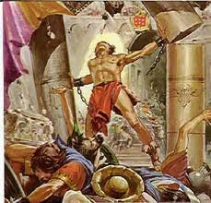
غزة
107
كانت غزة هي مركز ممرات القوافل المزدحمة المؤدية إلى مصر
كانت غزة مركزاً إدارياً لحماية مصالح المصريين في كنعان
واحدة من أهم القصص عن غزة موجودة في قضاة 16 حيث مات شمشون

Slide 21
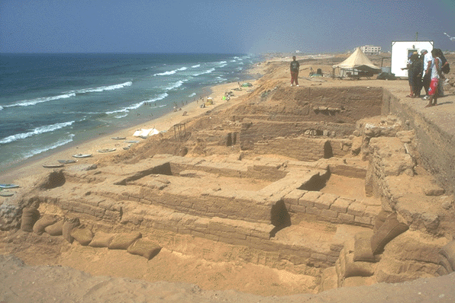
السهل الساحلي
10
غزة

Slide 22
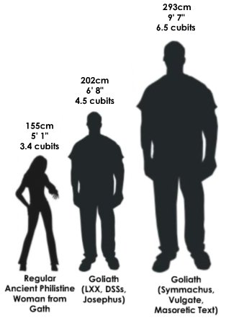
Gath
108
تحرك تابوت الله إلى جت من أشدود، وأعطاهم الله ضربة البواسير (1 صم 5: 6-10)
كانت جت مدينة جليات (1 صم 18)
هرب داود من شاول إلى جت وقابل أخيش ملك جت (1 صم 21: 10-15)

Slide 23
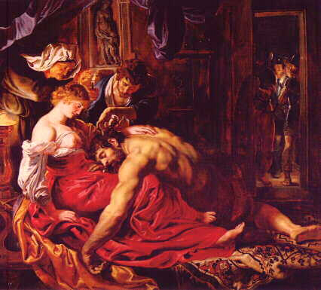
Samson's Weakness
قصة شمشون
ما هي نقطة ضعفه؟
هي؟
الشعر؟
القلب؟
شمشون ... الرجل مع ضعفها تشاك سويندول

Slide 24
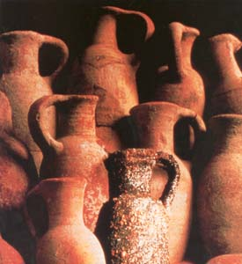
عقرون
108
كانت بين يهوذا ودان وبقيت دون امتلاك
يشير يشوع 15: 14-46 إلى أن عقرون كانت مدينة كبيرة إلى حد ما، وكان لها قرى معتمدة عليها
يسجل 1 صموئيل 5: 10-6: 12 عن العقرونيين الذين كانوا خائفين من تابوت الله الذي من إسرائيل بأنه سوف يقتلهم.

Slide 25
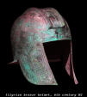

اللغة
111
نعرف القليل عن لغتهم لكن لا يوجد ما يشير إلى مشاكل لغوية بين الفلسطيين وبني إسرائيل
قد يكونوا قد تبنوا اللغة السامية المحلية فور وصولهم
أسمائهم في العادة سامية (أخيمالك، ميتينتي، داجون) لكن بعضها آسيوية (أخيش وجليات)
بعض الكلمات العبرية هي من الفلسطيين
الكلمة العبرية للخوذة (قبا) هي كلمة أجنبية منسوبة إلى الفلسطينيين

Slide 26
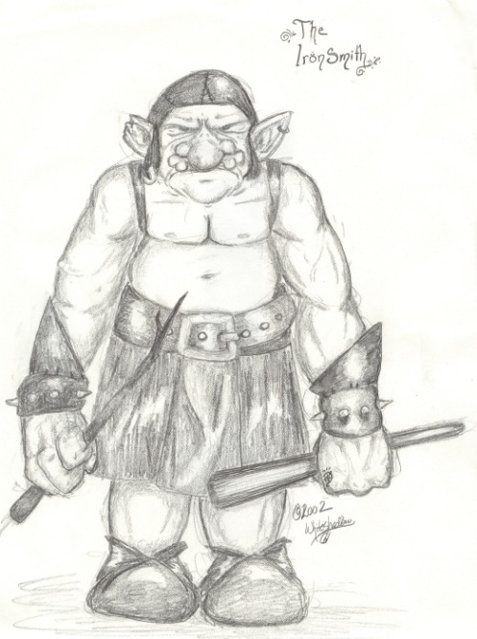
حدادو الحديد
112
سيطروا على سبك الحديد (ومنعوا إسرائيل من امتلاك حتى حداد –1 صم 13: 19-22)
كانت ثقافتهم المادية أكبر بكثير من ثقافة إسرائيل
كان الفلسطيون في الحقيقة هم أصحاب التأثير الحضاري الأكبر في فلسطين
منحتهم ثقافتهم المتفوقة وتنظيمهم السياسي السيطرة على فلسطين كلها

Slide 27

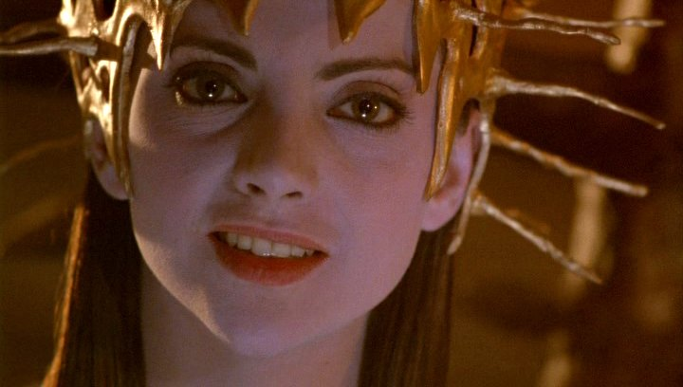
الدين
109
ثلاثة آلهة فلسطية مشهورة في الكتاب المقدس:
1. عشتاروث (1 ملوك 11: 5)
2. بعل – زبوب (2 ملوك 1: 1-16)
3. داجون (قضاة 16: 2، 1 صموئيل 5: 17)

Slide 28
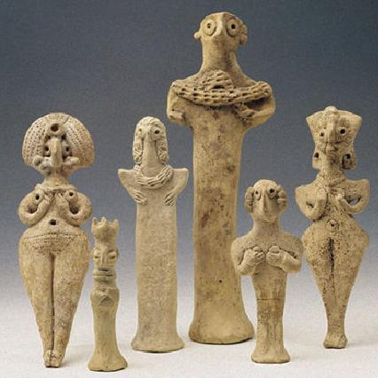
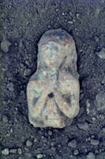
عستاروث / عشتاروث
109
إله سامي معروف
أسماء أخرى: أثتارت، أثتارتو (الأوغاريتية) عشتارت (الفينيقية) ‘ستارتي (اليونانية) وعشتار (بلاد ما بين النهرين)
المعنى: العار
الإلهة الأم، إلهة الخصوبة والحرب والحرب (تم تقديمها إلى بني إسرائيل من قبل الكنعانيين)
عبد إسرائيل عشتاروث فور وصول الشعي إلى أرض الموعد (قض 2: 13)
تم وضع جسد شاول في هيكل عشتاروث (1 صم 31: 10)

Slide 29
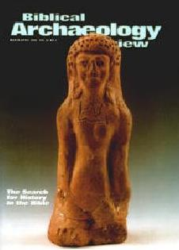
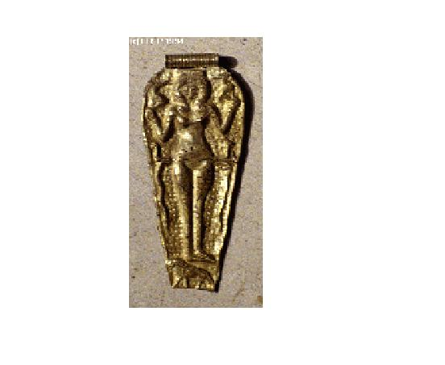
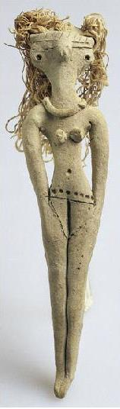
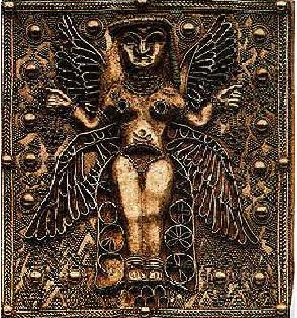
أشكال أخرى للإلهات
109
عشيرة/عشتروت
(من حفريات تل رحوف في وادي الأردن)
قاداش/عشيرة
(إلهة في قلادة من رقائق الذهب الخاص)
عشتاروث
(لوحة ذهبية من 4 إلهات مجنحات)

Slide 30


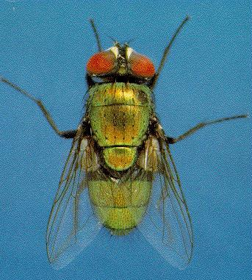
بعل زبوب ... بعل ماذا؟
109
بعل = سيد، رب زبوب = ؟؟؟
بعل – زبوب:
رب الذباب ... ؟

Slide 31
بعض الإقتراحات:
109
انتشار الذباب في كل مكان؟
الإله الذي يحرسهم من الذباب؟
استهزاء ببني إسرائيل؟
العهد الجديد (يسوع) : بعلزبول – السيد الأمير / السيد البعل / رب المسكن السماوي (مت 10: 25؛ 12: 24، 27، الخ...)

Slide 32

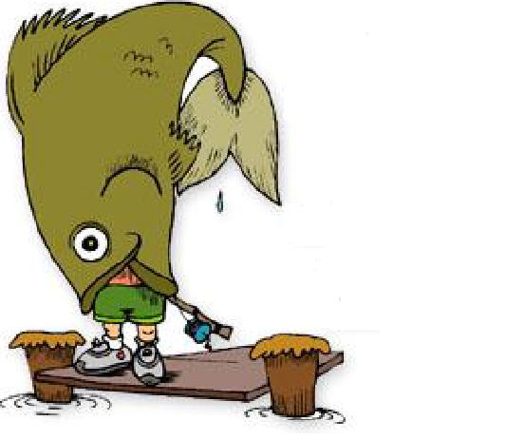

داجون ...
احزر؟
110
نصف سمكة ونصف إنسان ...
العبرية
داج = سمكة

Slide 33
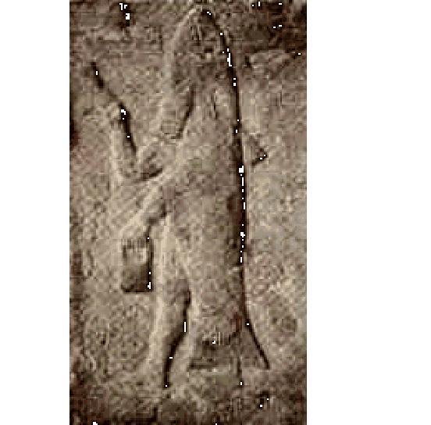
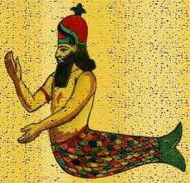
ما يعتقد البعض بأنه
داجون الفلسطيني؟
110

Slide 34
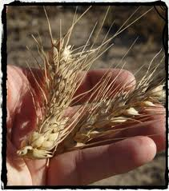
إله القمح؟
110
اقتراح آخر:
قد تكون مشتقة من كلمة:
داجان = القمح، الحبوب لهذا فهو إله نباتي
داجون:
إله الفلسطيين الرئيسي خلال زمن شمشون في غزة (قض 10: 21-23) وخلال زمن شاول وداود (1 صم 5: 2-3، 1 أخ 10: 10)
على الأقل منذ عام 2500 ق.م فصاعداً حصل داجون على العبادة عبر بلاد ما بين النهرين

Slide 35
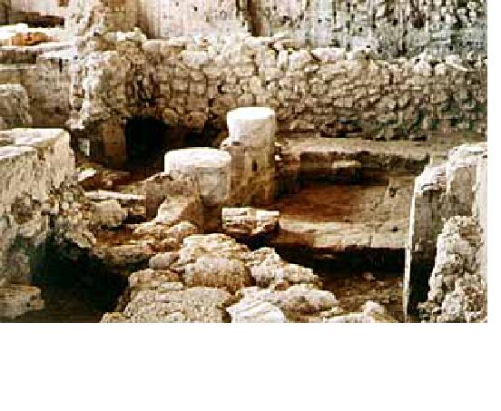
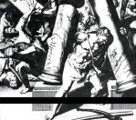
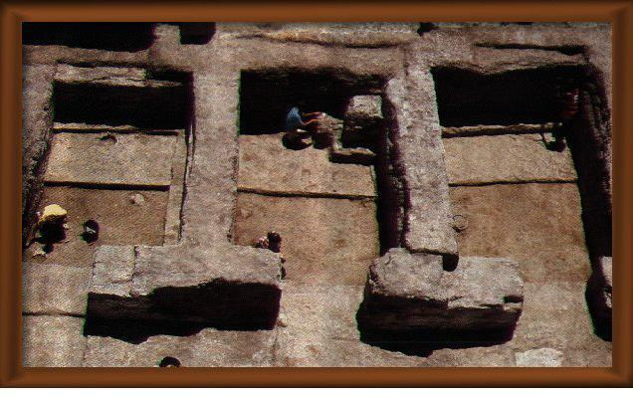
أعمدة هيكل داجون
111
أنظر إلى العمودين
تذكر ساعات شمشون الأخيرة في هيكل داجون
ماذا فعل؟
(قضاة 16: 23-31)
بعض الحطام من الهيكل الفلسطيني في هيكل تل كسيل (أعلاه)
وبيت شان (على اليمين)

Slide 36
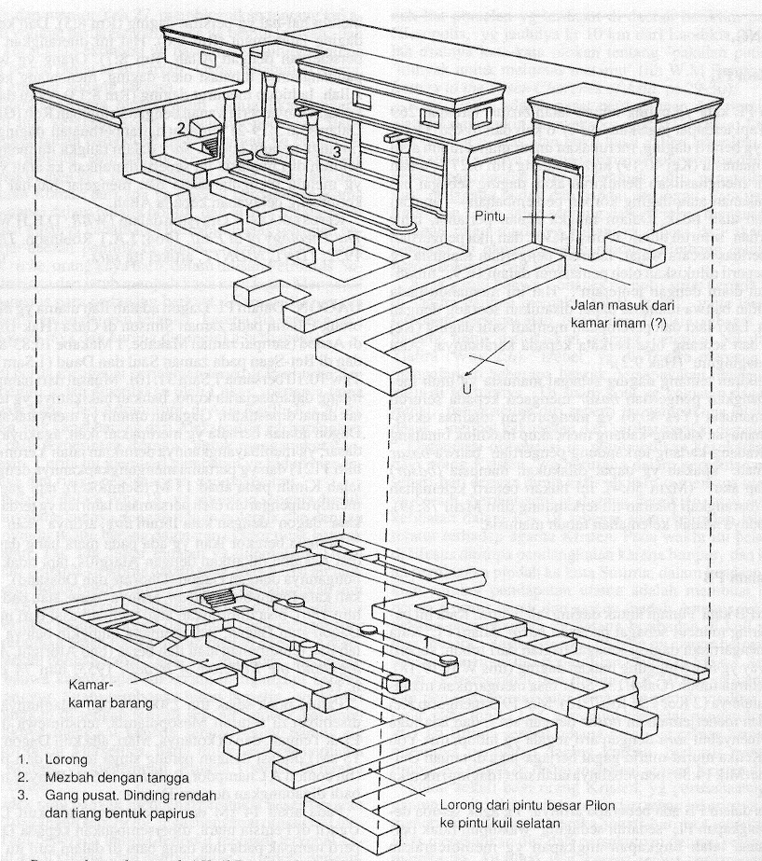
هيكل
داجون
111
كان داجون
إله الفلسطيين الرئيسي

Slide 37

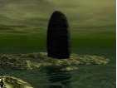





داجون القرن الحادي والعشرين

Slide 38
كان الفلسطيون شعباً مخيفاً

Slide 39
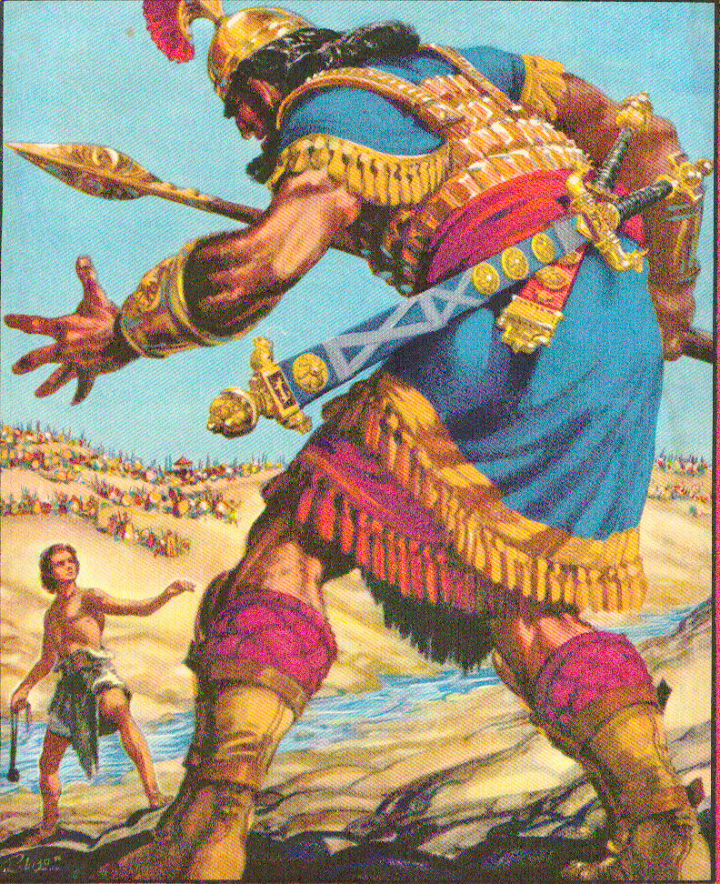
درع جليات
112
خوذة برونزية
نقطة الحديد
[الخشب] رمح الرمح
درع برونزي
الرمح البرونزي
غريزات برونزية

Slide 40
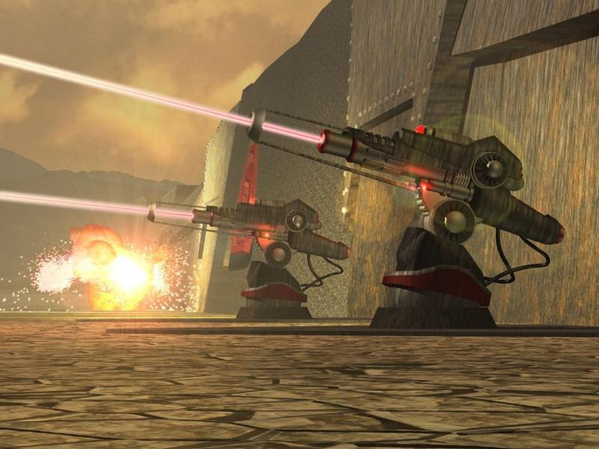
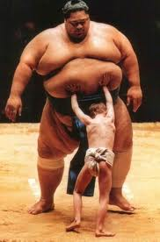
قدرات الفلسطيين العسكرية (1 صم 17: 5-7)
112
خوذة برونزية
معطف برونزي من الدروع الحرشفية (5000 شاقل = 57.5 كجم)
جروف برونزية (7 كجم)
الرمح البرونزي
رمح بنقطة حديدية (600 شاقل = 11.5 كجم)
درع

Slide 41
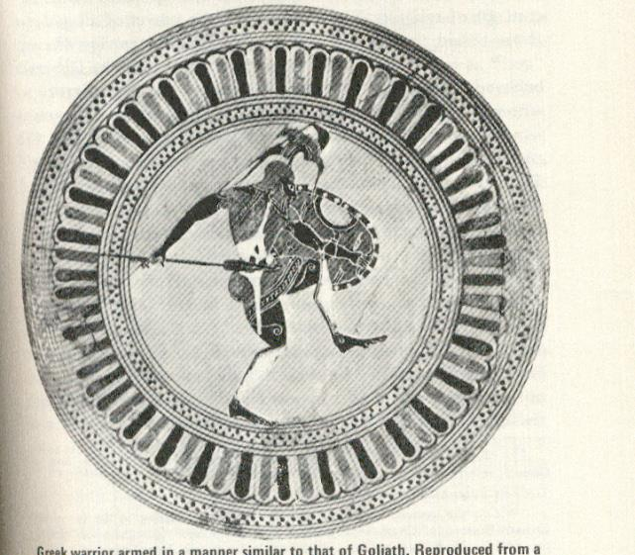
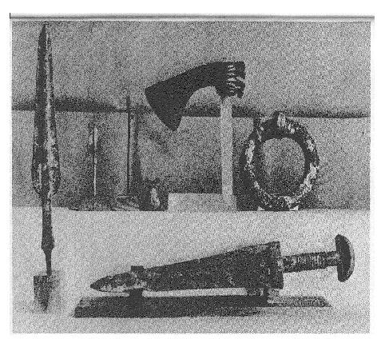
الأسلحة
112
الترس

Slide 42


التنظيم العسكري الفلسطيني
113
سلاح المركبات
سلاح الفرسان
سلاح المشاة
سلاح الرماة
(1 صم 13: 5، 31: 3)

Slide 43

الملخص
113
بينتابوليس: أشقلون، أشدود، غزة، جت، عقرون
نسل حام
عدو إسرائيل
هجرة على نطاق واسع
1 صموئيل 17 (داود وجليات)
شعب البحر
التكنولوجيا والهياكل
الرمح الحديدي
أحد آلهتهم
داجون
جيلين
(أشقلون، أشدود، غزة، جت وعقرون)

Slide 44

اهمية التكنولوجيا
لكننا لا نملك التكنولوجيا اللازمة لتنفيذ ذلك.

Slide 45
تم ذكر الفلسطيين باكراً جداً
تك 21: 34 وتغرب إبراهيم في أرض الفلسطينيين أياما كثيرة.
خر 13: 17 وكان لما أطلق فرعون الشعب أن الله لم يهدهم في طريق أرض الفلسطينيين مع أنها قريبة، لأن الله قال: لئلا يندم الشعب إذا رأوا حرباً ويرجعوا إلى مصر.
يش 13: 3 من الشيحور الذي هو أمام مصر إلى تخم عقرون شمالا تحسب للكنعانيين أقطاب الفلسطينيين الخمسة: الغزي والأشدودي والأشقلوني والجتي والعقروني، والعويين.
قض 3: 3 أقطاب الفلسطينيين الخمسة، وجميع الكنعانيين والصيدونيين والحويين سكان جبل لبنان، من جبل بعل حرمون إلى مدخل حماة.

Slide 46

15 هكذا قال السيد الرب: من أجل أن الفلسطينيين قد عملوا بالإنتقام، وانتقموا نقمة بالإهانة إلى الموت للخراب من عداوة أبدية 16 فلذلك هكذا قال السيد الرب: هأنذا أمد يدي على الفلسطينيين وأستأصل الكريتيين، وأهلك بقية ساحل البحر.
17 وأجري عليهم نقمات عظيمة بتأديب سخط، فيعلمون أني أنا الرب إذ أجعل نقمتي عليهم.
فلسطين
(حز 25: 15-17)
Notes:
But God declared that Philistia fought not to protect themselves but out of revenge and contempt.
____________
OB-14-Philistines-46
OS-26-Ezek25-32—slide 45

Slide 47
التداعيات
113
أ ) كان الفلسطيون أكثر تقدماً من الناحية التكنولوجية من إسرائيل، وقد استخدمهم الله في تعليم الحرب لإسرائيل (قض 3: 1-3) وكذلك الزراعة.
ب) تبنى بنو إسرائيل أيضاً آلهتهم ودياناتهم (قض 10: 6-7) مما جعل الله غاضباً وغيوراً طول الوقت.
ت) استخدم الله الفلسطيين ليعاقب شعبه.
ث) أثار الضغط المستمر من جانب الفلسطيين بني إسرائيل ليكون لهم قائد عسكري قوي (ملك).
ج) كان لإسرائيل امتياز أن يكونوا شعباً مختاراً، بغض النظر عما فعله الفلسطيين لإسرائيل، فإن الله لا يزال مسيطراً كل حدث صار بين الشعبين.

Slide 48


1 صموئيل 17
أسئلة للتفكير
114
أ ) كيف كانت نظرة داود للفلسطيين مختلفة عن نظرة بني إسرائيل؟
ب) لماذا كانت نظرته مختلفة؟
ت) لماذا يمتلك غير المؤمنين في العادة تكنولوجيا متفوقة على المؤمنين؟
د) أو هل هم كذلك؟

Slide 49
جيران إسرائيل الغربيين المبكرين
144
جون هـ.والتون ، المخططات الزمنية والخلفية لـلعهد القديم ، الطبعة الثانية ، 71
فينيقية
فلسطية
الأصول
أموريين ساميين
شعب بحر إيجة
1500
تم تقسيم الأراضي بين الهيمنة الحثية والمصرية
ليسوا بعد في فلسطين
ما قبل
القضاة
1400 - بدأ تمرد بطيء أولاً ضد مصر
١٣٨٠-١٢٨٧ – يسيطر عليها الحيثيون في الغالب تقلص السيطرة حتى عام 1190 1190
غزو شعوب البحر. إنشاء دول المدن المستقلة 1100 – بعض السيطرة يمارسها تغلث فلاسر الأول
1190 - هزيمة الحيثيين ، تدمير العاصمة. هزمه رمسيس الثالث واستقر على ساحل فلسطين. 5
مدن رئيسية: عسقلان ، أشدود ، جت ، غزة ، عقرون القرن الحادي عشر - الأجزاء التي تسيطر عليها على الأقل دان ويهوذا (يهوذا 14: 4 ؛ 15:11). كان شمشون مسيطرا إلى حد ما. 1060 – القبض على تابوت إسرائيل (1 صم 4) 1050 - أخضعت إسرائيل لفلستيا في المصفاة
(1 صم 7: 7-14)
القضاة
Notes:
Israel never developed a navy in antiquity. In fact, the word "navy" does not appear in the OT. This was simply because Israel's coastal "P" neighbors (both starting with "P") refused to be conquered.
__________
OB-14-Philistines-49
OB-15-Phoenicians-41
OS-04-Numbers-284

Slide 50
جيران إسرائيل الغربيين المبكرين
144
جون هـ.والتون ، المخططات الزمنية والخلفية لـلعهد القديم ، الطبعة الثانية ، 71
فينيقية
فلسطية
الإستقلال السياسي
التطور الثقافي
ظل الفلسطينيون تحت السيطرة خلال معظم هذه الفترة. هُزِموا في مخماس على يد يوناثان وإيلة من خلال داود. اجتاحوا البلد في النهاية بعد هزيمة وقتل شاول في جبل جلبوع
شاول
العصر الذهبي 981-942-حيرام الأول من صور. تحالف مع إسرائيل. التوسع في التجارة البحرية والاستكشاف. مستعمرات في شمال إفريقيا وإسبانيا وآسيا الصغرى والبحر الأبيض المتوسط
هزم شاول الفلسطينيين وأخضعهم
(2 صم 5: 17-25)
1000-900 ق.م
Notes:
Israel never developed a navy in antiquity. In fact, the word "navy" does not appear in the OT. This was simply because Israel's coastal "P" neighbors (both starting with "P") refused to be conquered.
__________
OB-14-Philistines-50
OB-15-Phoenicians-42
OS-04-Numbers-285

Slide 51
جيران إسرائيل الغربيين المبكرين
144
جون هـ.والتون ، المخططات الزمنية والخلفية لـلعهد القديم ، الطبعة الثانية ، 71
فينيقية
فلسطية
890 – رئيس الكهنة إثبعل يتسلم العرش. يستمر التحالف مع إسرائيل بزواج ابنته إيزابل من أخآب 865 – تحية لآشور ناصربال الثاني 853 – انضم إلى تحالف يضم 12 دولة ضد شلمنصر الثالث في قرقار 841 – شلمنصر الثالث يستولي على بعض المدن. رافد آشوري حتى نهاية الفترة
دفع جزية ليهوشافاط (٢ أيام ١٧:١١) اقتحم يهوذا في عهد يهورام (2 أيام 21: 16-17) 805 - الآشوري أداد نيراري الثالث يجمع الجزية ؛ قهر من قبل عزيا ولكن غزت يهوذا في عهد آحاز (2 أخبار 28:18) ؛ تم إخضاعها من قبل تيغلاث بلصر الثالث ملك أشور
900-722 ق.م
725 – في عهد شلمنصر الخامس ، حاول لولي من صيدا توحيد فينيقيا في ثورة 701 - رد سنحاريب بالغزو - احتلال العديد من المدن ، والترحيل ، والحاكم الدمية 677- تمرد يسحقه اسرحدون - صيدا 665- ثورة بعليت صور وقمعها أسوربانيبال 584-571 - حصار نبوخذ نصر - احتل صور
قهر البلد واستولى حزقيا على غزة (ملوك الثاني 18: 8) الأشخاص الذين أسرهم نبوخذ نصر وترحّلهم
722-570 ق.م
Notes:
Israel never developed a navy in antiquity. In fact, the word "navy" does not appear in the OT. This was simply because Israel's coastal "P" neighbors (both starting with "P") refused to be conquered.
__________
OB-14-Philistines-51
OB-15-Phoenicians-43
OS-04-Numbers-286

Slide 52

تقديم
مقتبس من داني، تشاندرا، بوديانتو
كلية سنغافورة للكتاب المقدس 2001

Slide 53
Black

Slide 54


الرابط للعرض التقديميِّ "خلفيَّات العهد القديم" متاحٌ على الموقع الإلكترونيّ:
BibleStudyDownloads.org
أحصل على هذا العرض التقديمي مجاناً
Notes:
خلفيَّات (حرفيًّا: ورق الجدران) العهد القديم.
OB is OT Backgrounds (ob) Arabic (Literally OT Wallpapers!)
_____________
Common-26

